Slide 1
Securitatea
Curs 9
9.1 Mediul securitatii
9.2 Bazele criptologiei
9.3 Autentificarea User-ilor
9.4 Atacuri din interior
9.5 Attacuri din exterior
9.6 Mecanisme de protectie
9.7 Sisteme curate

Slide 2
Mediul Securitatii
Amenintari
Obiective | Amanintari
Confidentialitatea | Expunerea
Integritatea | Coruperea
Disponibilitatea | Refuzare

Slide 3
Intrusi
Categorii obisnuite
Curiozitati ocazionale ale utilizatorilo nespecialisti
Curiozitatile celor initiati
Tentative intentionate de a face bani
Spionajul comercial sau militar

Slide 4
Pierderea accidentala a datelor
Common Causes
“Cu voia Domnului”
  inundatii, incendii, cutremure, razboaie, soareci(cand erau benzi magnetice)
Erori Hardware sau software
  Defecte ale CPU, bad disk, erori de programare
Erori umane
  Date introduse gresit, montarea hdd gresit

Slide 5
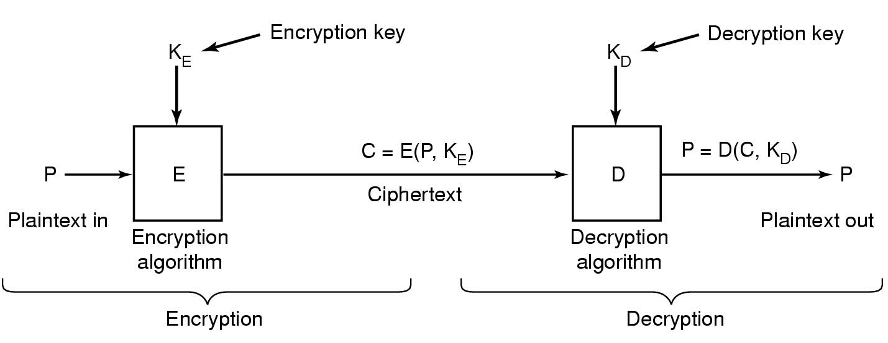
Bazele Cryptografiei
Relatiile intre textul in clar si textul criptat

Slide 6
Criptare cu chei secrete
Substituire Monoalfabetica
  Efiecare litera este inlocuita cu o alta litera
Daca se stie cheia de criptare
  Usor de descoperit cheia de decriptare
Criptare cu Secret-key se numeste si criptare symetrica

Slide 7
Chei Publice
Toti userii aleg o preche de chei publica / privata
  Publicarea key publice
  Cheile private nu sunt publice
Cheia pblica este cheia de criptare
  Cheia privata este cheia de decriptare

Slide 8
Functii greu reversibile
Stiind f si x
  Usor de evaluat y = f(x)
Dar stiind y
  computational inrealizabil sa afli x

Slide 9
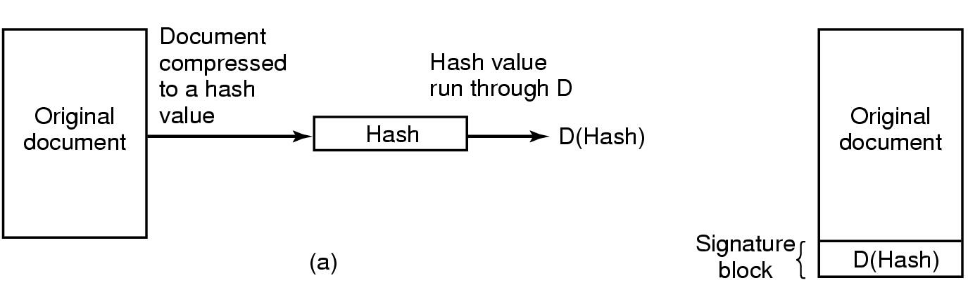
Semnaturi Digitale
(b)
Calcularea blocului de semnatura
Ce primeste destinatarul
Notes:
functiile de rezumare sunt: MD5 (Message Digest ) 16 octeti si RSA (Secure Hash Algorithm) 20 octeti

Slide 10
Autenificarea User-ilor
Principiile de baza. Autentificarea trebuiesafi identificaa cu:
Ceva de utilizatorul stie
Ceva de utilizatorul are
Ceva de utilizatorul este
Trebuie facuta inainte ca userul sa foloseasca sistemul

Slide 11
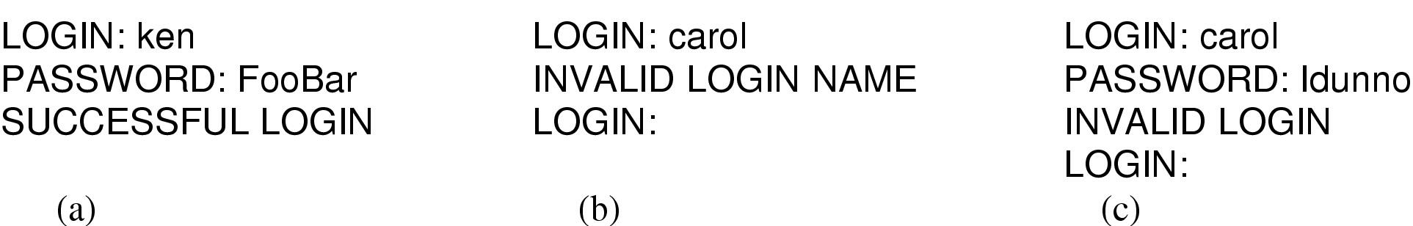
Autentificarea utilizand parole

Slide 12
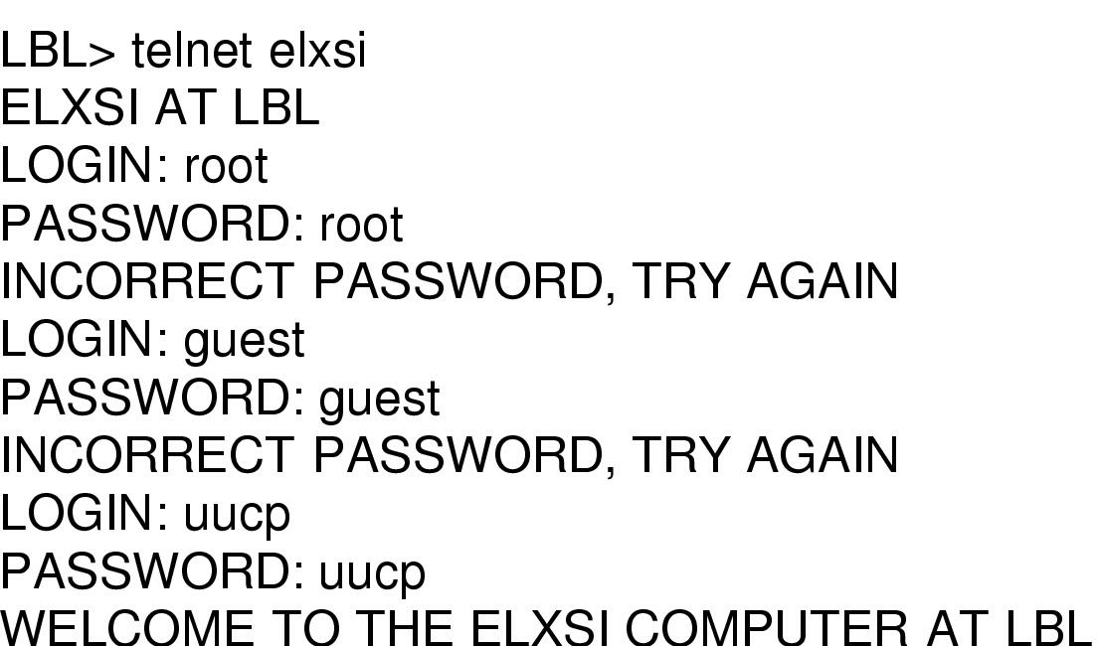
Autentificarea utilizand parole
Cum un cracker a spart LBL
  a U.S. Dept. of Energy research lab

Slide 13
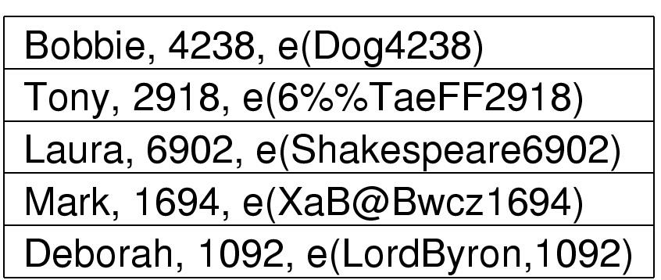
Autentificarea utilizand parole
,
,
,
,
Salt
Password
Utilizarea “sarii” (Morris si Thomson)
Notes:
Fiecare parola trebuie sa aiba asociat un nr aleator de n biti, numit sare
Nr aleator se schimba de fiecare data cand se schimba parola
Parolele sunt tinute intr-un fisier impreuna cu nr aleator dar sut concatenate si apoi critate

Slide 14
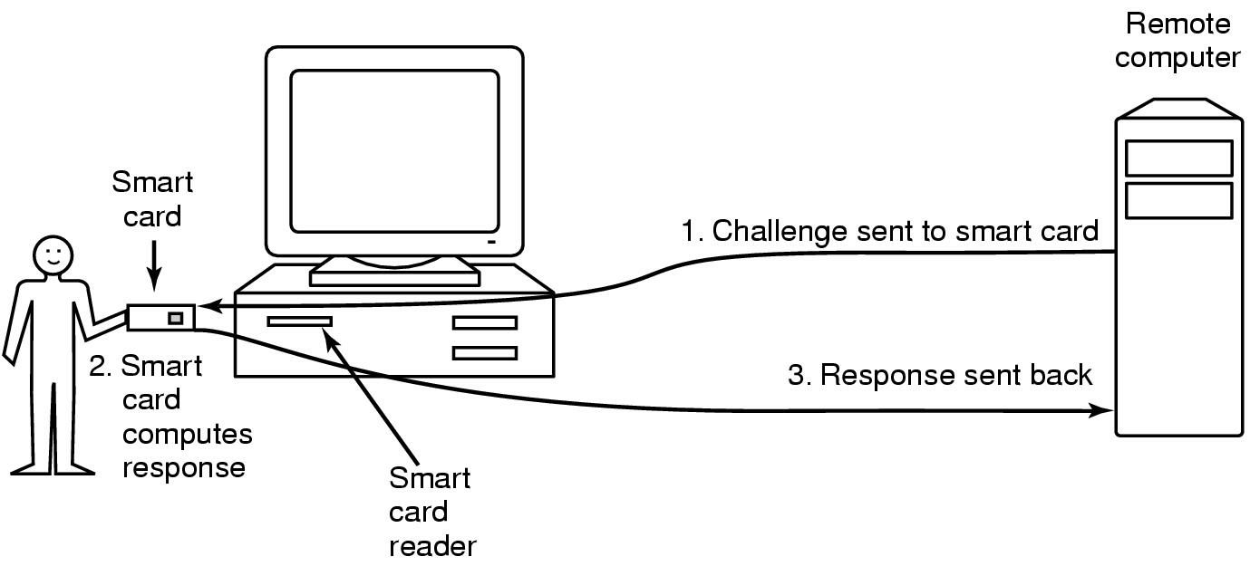
Autentificarea utilizand un obiect fizic

Slide 15
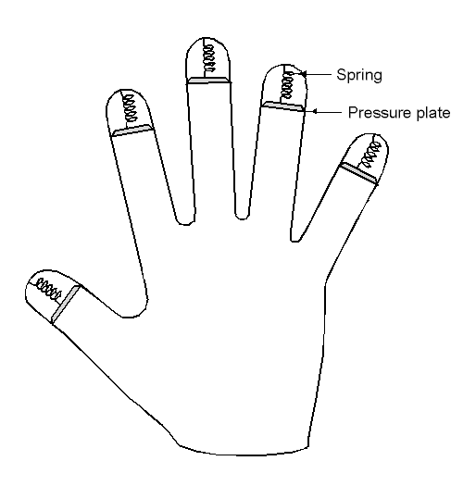
Autentificarea utilizand date Biometrice
Dispozitiv de masurare alungimii degetelor

Slide 16
Contramasuri
Limitari de timp cand si unde se poate loga
Linii telefonice de conectare prin apel
Limitari ale nr de intrati
Loguri pentru tot ce se intampla
Capcane monitorizate

Slide 17
Operating System Security
Calul Troian
Free program made available to unsuspecting user
  Actually contains code to do harm
Place altered version of utility program on victim's computer
  trick user into running that program

Slide 18
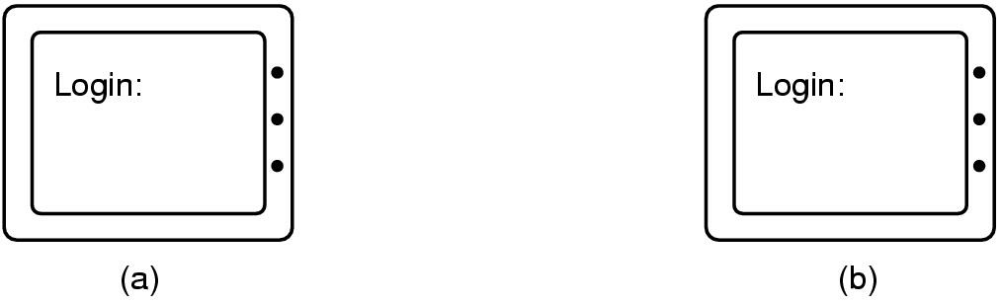
Login Spoofing
(a) Corect login screen
(b) Fals login screen

Slide 19
Logic Bombs
UN programator angajat al companiei scrie un prgram
  Posibil sa faca rau
  Ok cat timp introduce parola zilnic
  Programatorul este concediat, fara password si bomba explodeaza

Slide 20
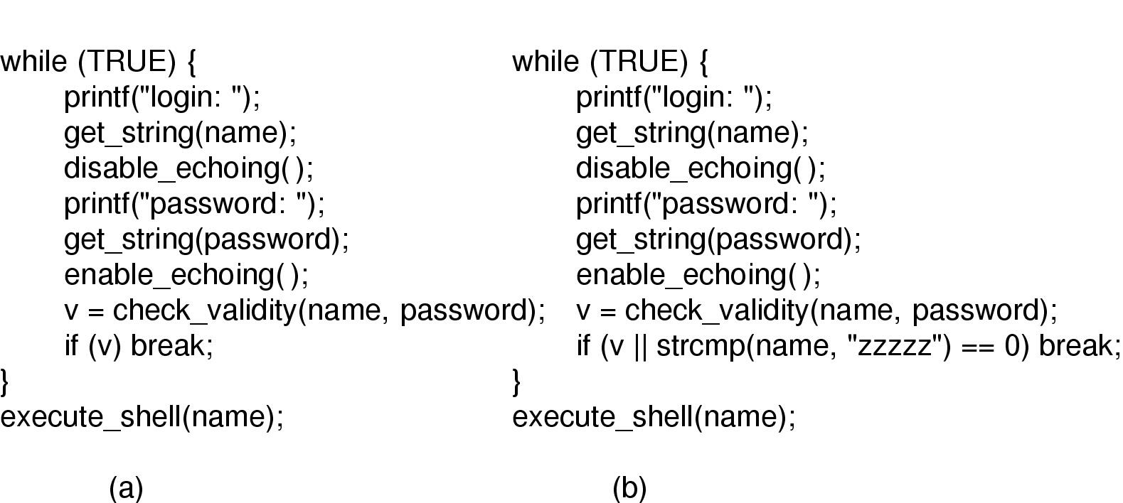
Trap Doors
(a) Cod normal
(b) Code cu capcana

Slide 21
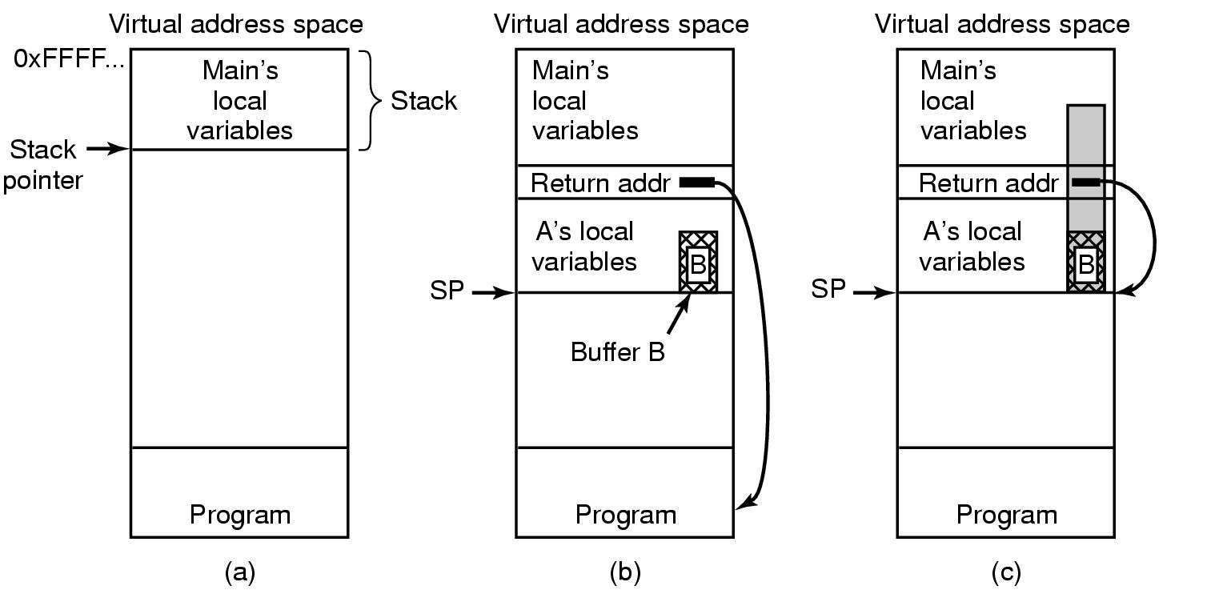
Buffer Overflow
(a) Situatia cand programul principal ruleaza
(b) Dupa ce program A este apelat
(c) Buffer overflow in zona hasurata

Slide 22
Atacuri generice de securitate
Atacuri tipice
Solicitati pagini de memorie, spatiu de disk si cititi-l pur si simplu
Incercati sa apelati apeluri de sistem nepermise sau apeluri de sistem permise cu parametri nepermisi sau nerezonabili
Logati-va si apasati DEL, RUBOUT(Backspace), or BREAK
verificarea parolei este omorata dar se conecteaza
Incercati sa modificati structuri de date complexe (mainframe)
Incercati sa faceti ce este specificat sa nu faceti
Covingeti un programator sa adauge in cod o capcana care sa asigure evitarea efectuarii unor verif esentiale
Abordarea secretarei administratorului de sistem ca v-ati uitat parola

Slide 23
Principii de proiectare in domeniul securitatii
Arhitectura sistemului trebuie sa fie publica
Default sa nu fie permis nici un acces
Verificarea permisiunilor curente
Fiecare proces trebuie sa aiba un privilegiu minimal
Mecanismul de protectie trbeuie sa fie:
  simplu
  Omogen
  Si in cele mai de jos nivele ale sistemului
Schema trebuie sa fie acceptata dpdv psihologic
si ….Pastrati proiectul simplu

Slide 24
Securitatea Retelei
Atacuri Externe
  Trimite cod catre target
  Codul executat va produce dezastre
Scopurile unui creator de virusi
  Sa se raspandeasca repede
  Greu de detectat
  Greu de inlaturat
Virus = program care se reproduce singur
  Prin atasarea codului sau la un alt program

Slide 25
Scenarii de virusi
Blackmail
Denial of service as long as virus runs
Distrugeri permanente ale hard-ului
Alegerea target-ului calc. competitiei
  sa-l controleze
  spioneze
Spionaje Intra-firme
  Sabotarea unui alt competitor

Slide 26
Cum lucreaza virusii (1)
Virus scris in limbaj de asamblare
Inserat in alt program
Virusul sta inativ pana la executia programului
  Apoi infecteaza si lte prog
  eventual executa un mesaj

Slide 27
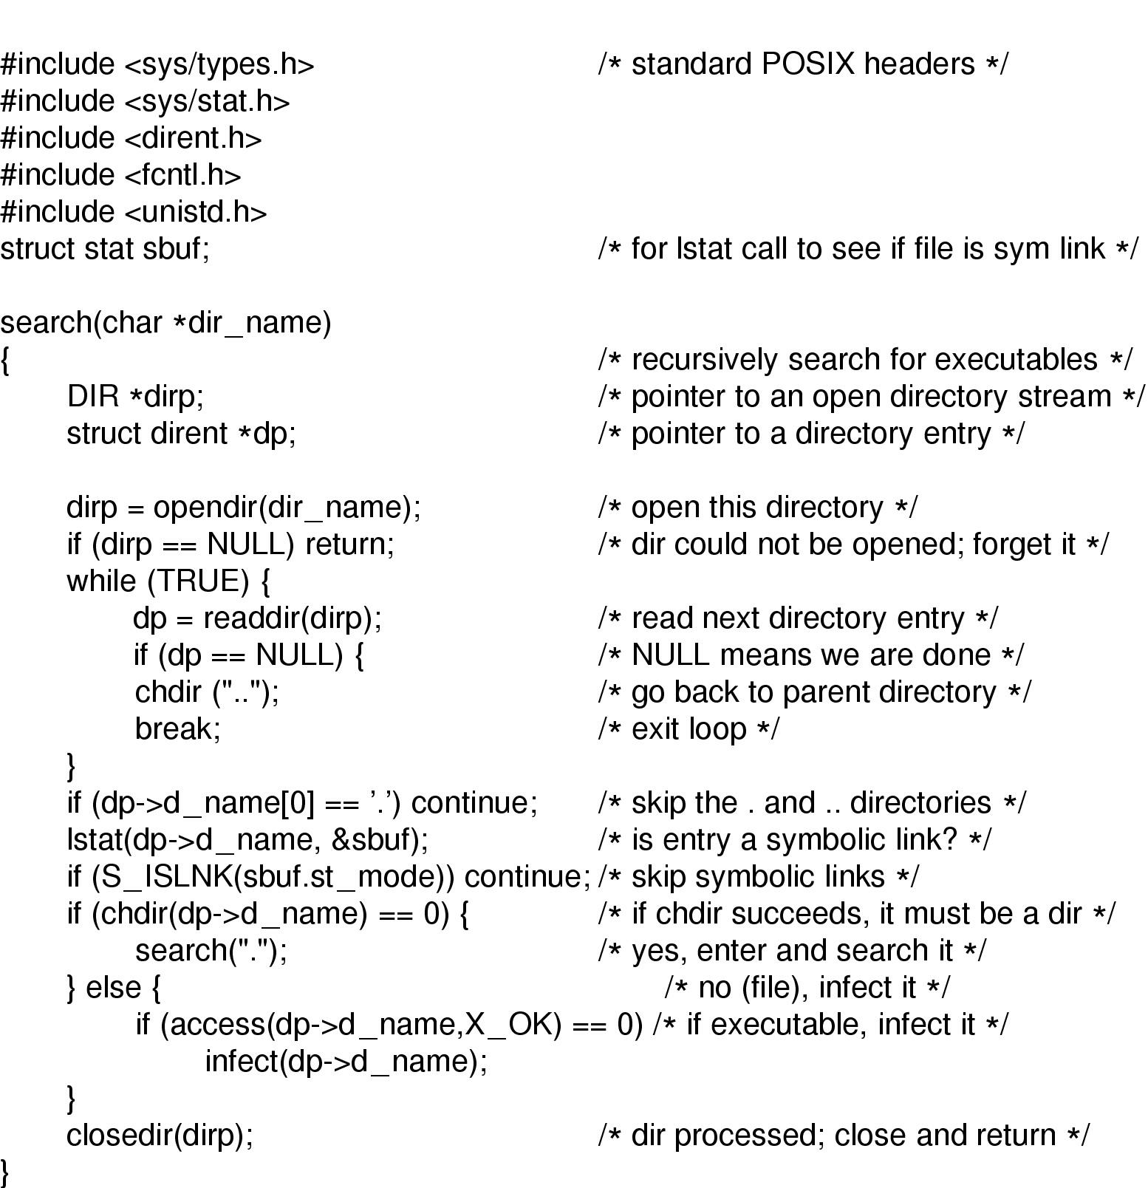
Cum lucreaza virusii (2)
O procedura recursiva care cauta fisiere executabile in UNIX

Slide 28
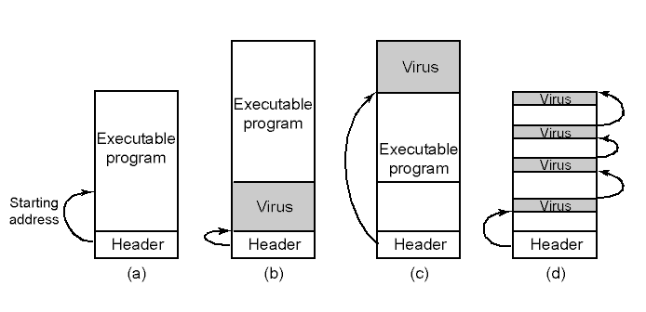
Cum lucreaza virusii(3)
Un progra executabil
Virus la inceput
Virus la sfarsit
Virus imprastiat

Slide 29
Cum se raspandesc
Se pun in lucrurile ce se copiaza/ downloadeaza
Cand copiem
  infecteaza programele din HDD
  Se poate raspandi si prin LAN
Atasat unor liste de discutii
  Cand acestea vor fi citite

Slide 30
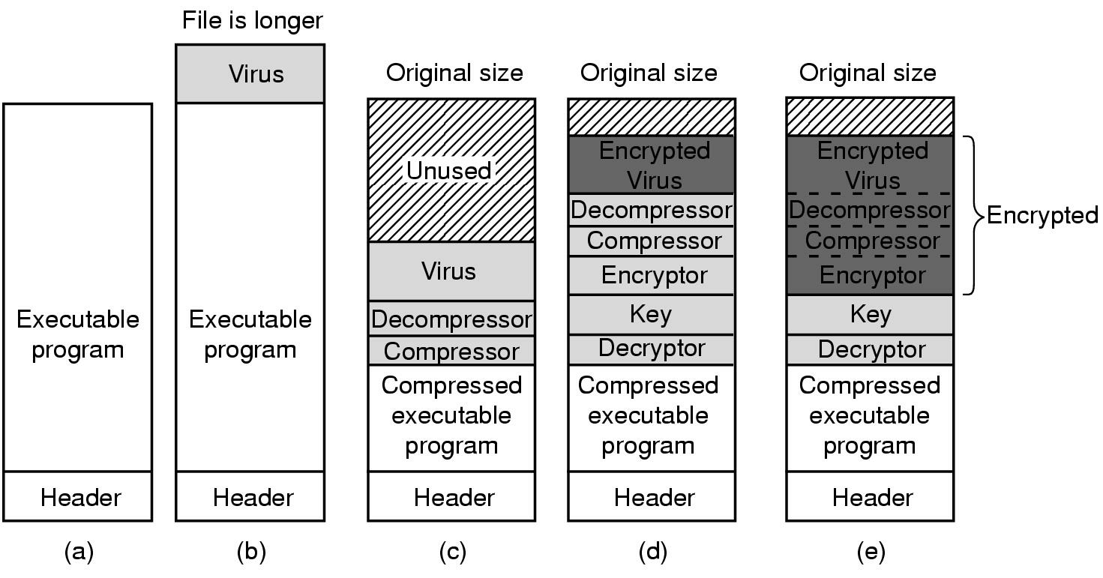
Antivirus si Anti-Antivirus Techniques
(a) Un program
(b) Un program infectat
(c) Un program infectat comprimat
(d) Un virus criptat
(e) Un virus comprimat cu cod criptat decompresie

Slide 31
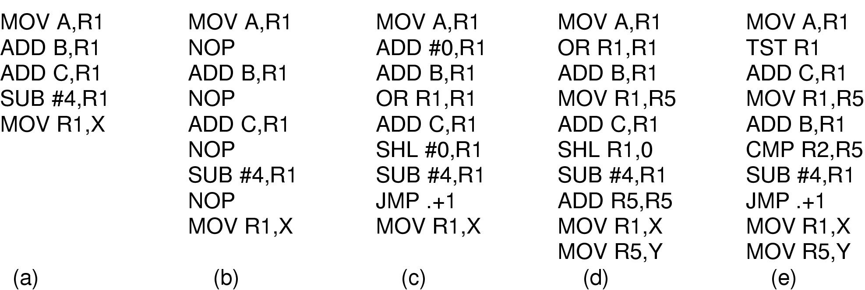
Virus Polimorfic
Virsul este A+B+C-4

Slide 32
Tehnici Antivirus
Verificatori de integritate
Verificatori de comportament
Evitarea virusului
  SO cu grad inalt de securitate
  Instalarea de aplicatii numai de la producator
  Utiliarea de antivirus
  Nu deschide atasamentele din mail
  Salvari permanente
Recovery from virus attack
  halt computer, reboot from safe disk, run antivirus

Slide 33
The Internet Worm
Consisted of two programs
  bootstrap to upload worm
  the worm itself
Worm first hid its existence
Next replicated itself on new machines

Slide 34
Mcafee
https://10.0.0.2

